Slide 1
보안 설정
SecurityConfig.java

Slide 2
Security Config가 뭔가요?

Slide 3
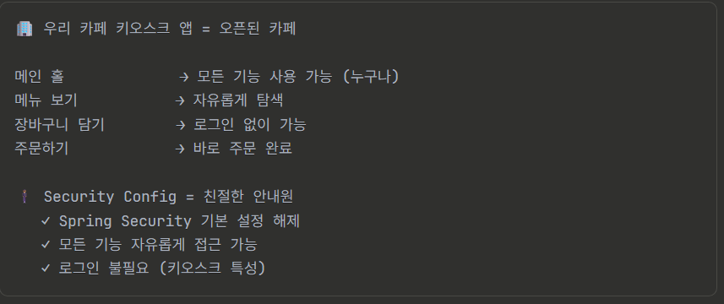
SecurityConfig.java

Slide 4
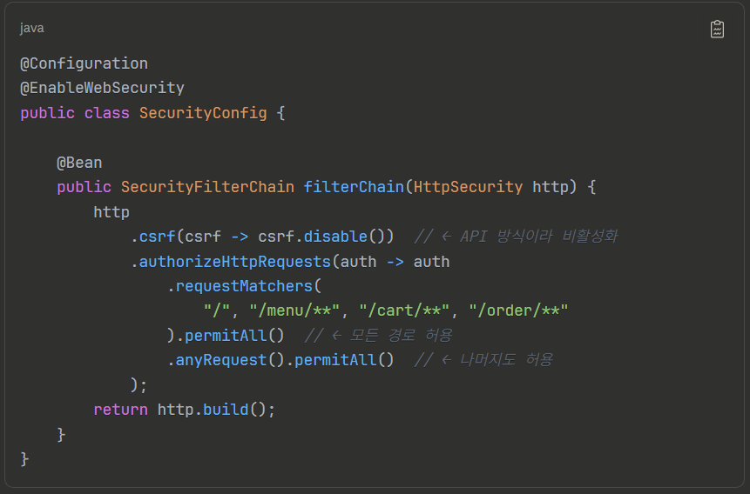

Slide 5
